Slide 1

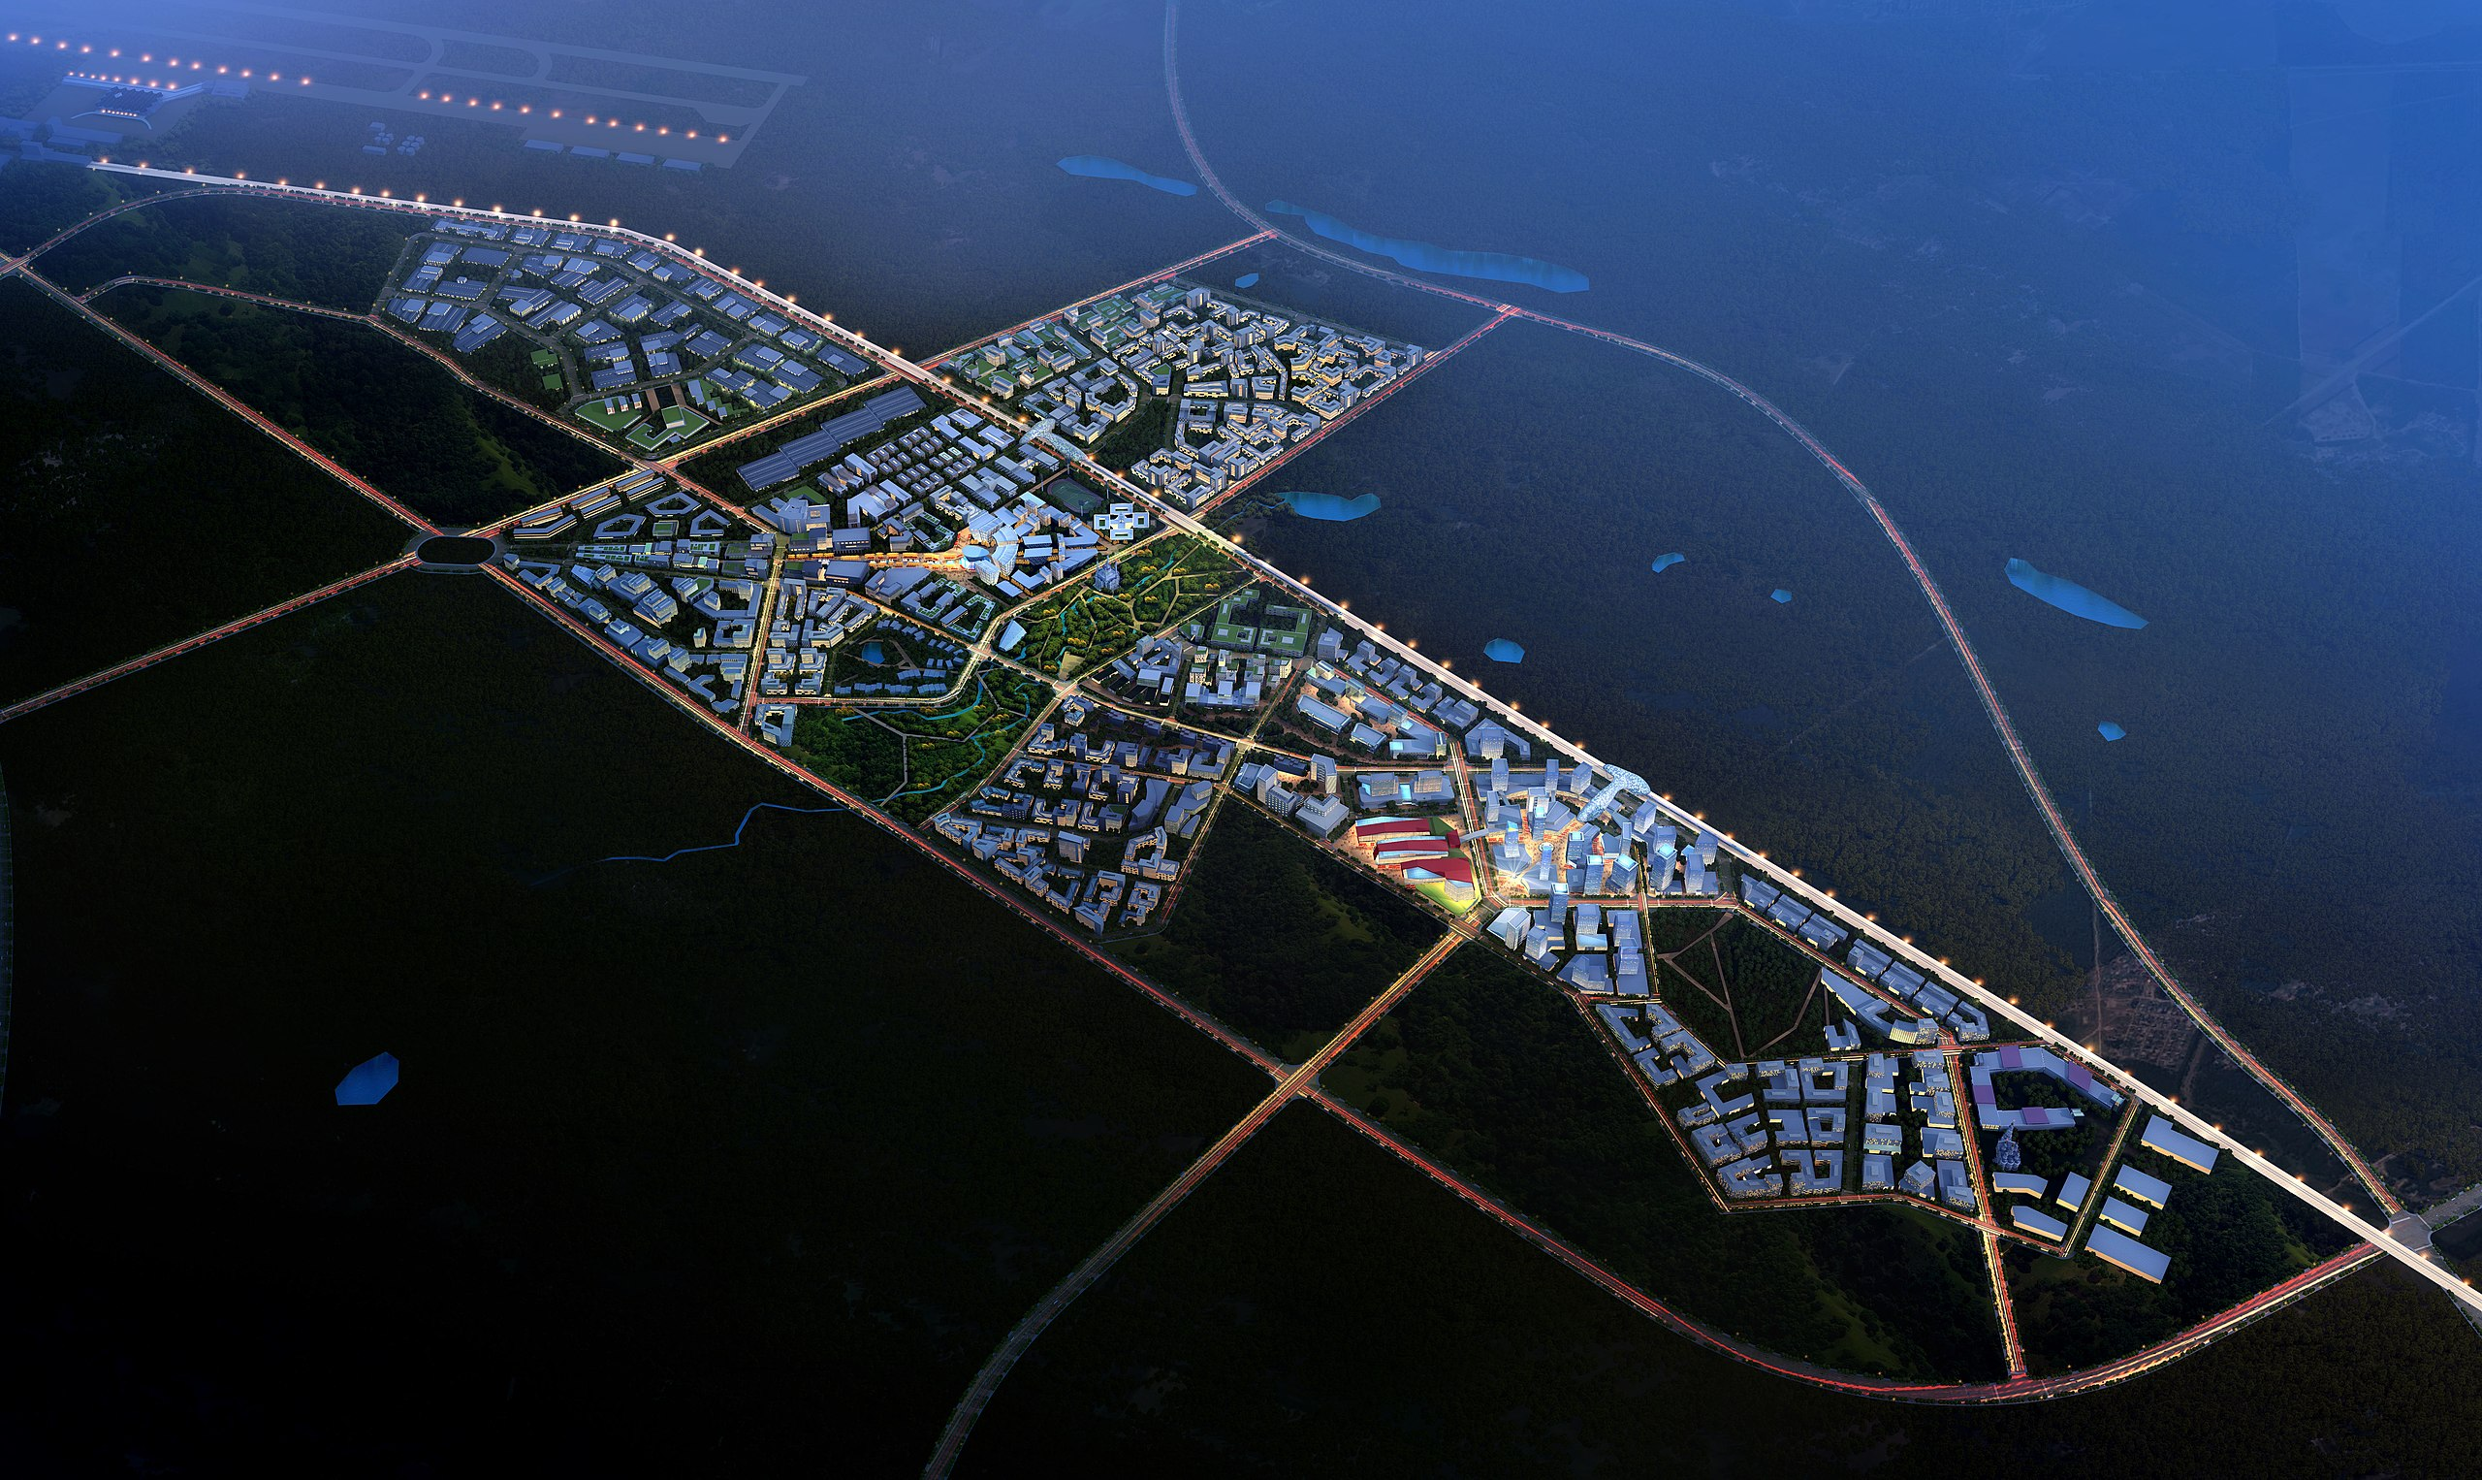

Строительство жилого комплекса
г. Южно-Сахалинск, 2025

Slide 2

Строительство жилого комплекса
Описание проекта
Создание современного жилого комплекса с благоустройством прилегающей территории
Параметры проекта
15
млрд руб.
объем инвестиций
146
создаваемых рабочих мест
ед.
700
квартир
площадью до 60 тыс. кв. метров
3,2
площадь застройки
га
Цель проекта
Удовлетворение потребностей населения в современном и комфортном жилье
в микрорайоне «УЮН-парк»

Slide 3
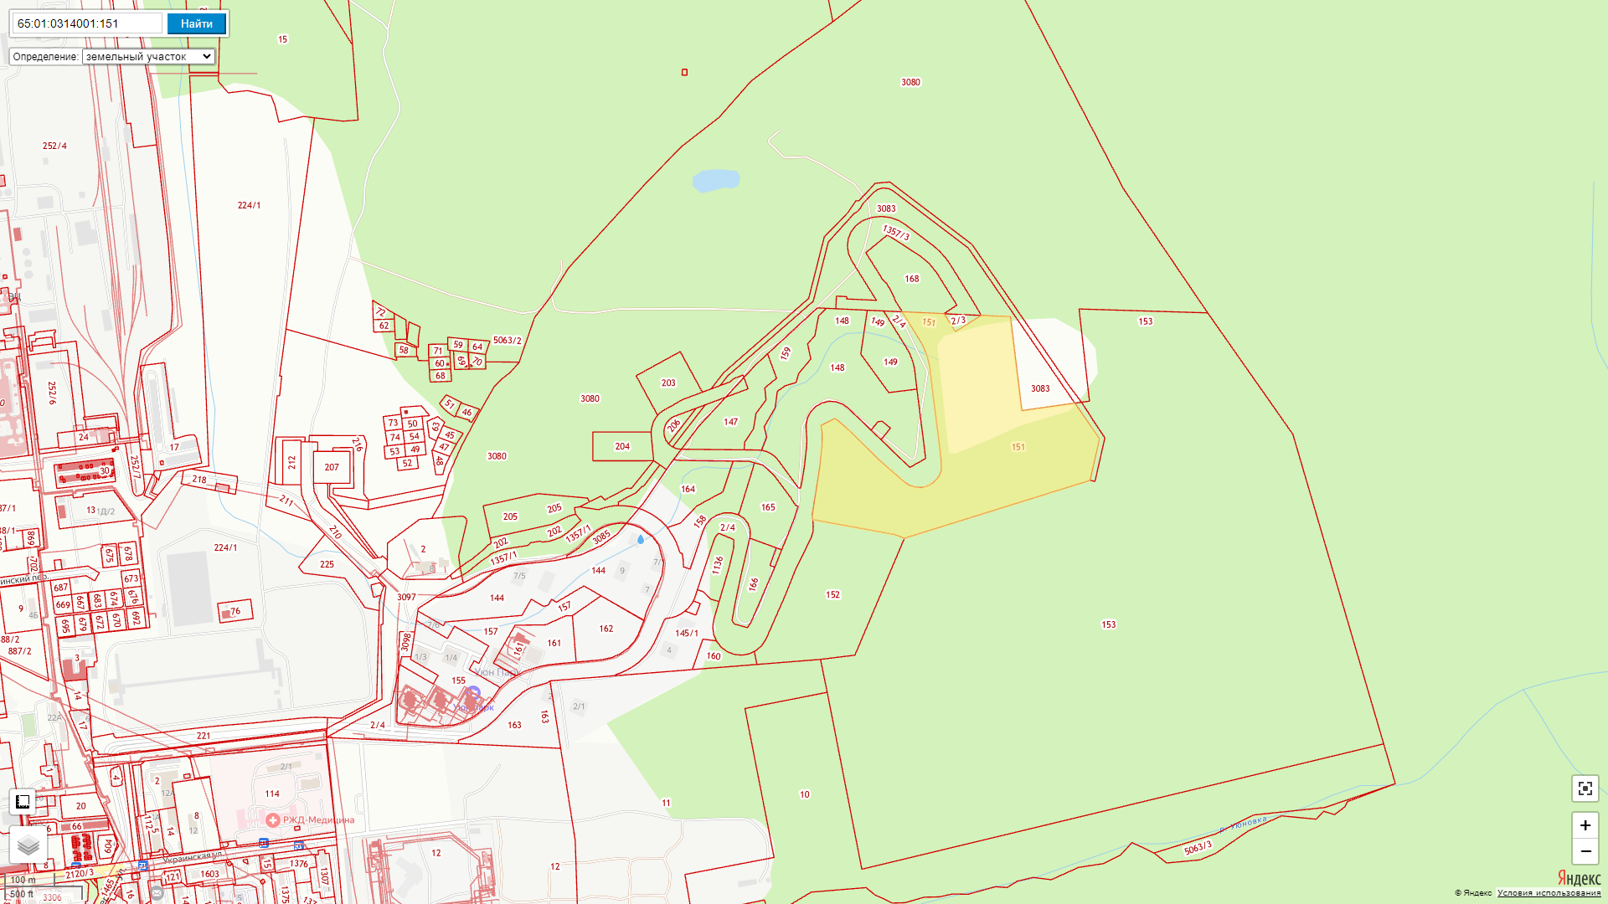
Строительство жилого комплекса
Земельный участок
65:01:0314001:151
12,02
площадь
га
Категория земель: земли населенных пунктов
ВРИ: 2.6 многоэтажная жилая (высотная) застройка
Механизм предоставления: земельный участок предоставляется без торгов в соответствии с Законом Сахалинской области от 30.12.2015 № 136-ЗО
Инфраструктура
Существует возможность по подключению всех основных ресурсов, подъездные пути в наличии

Slide 4
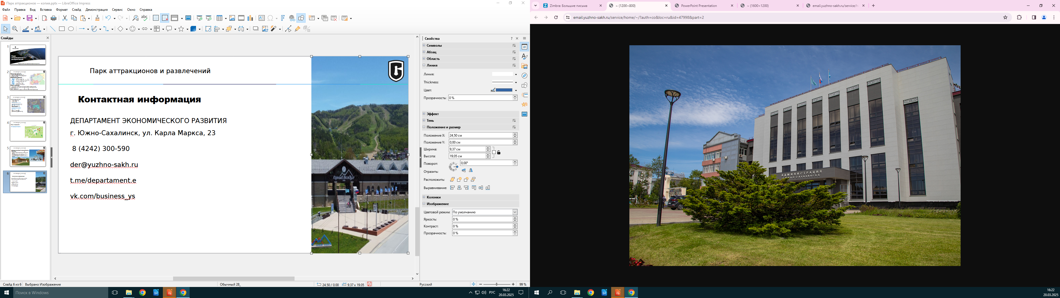
Строительство жилого комплекса
Контактная информация
ДЕПАРТАМЕНТ ЭКОНОМИЧЕСКОГО РАЗВИТИЯ
г. Южно-Сахалинск, ул. Карла Маркса, 23
8 (4242) 300-590
der@yuzhno-sakh.ru
t.me/departament.e
vk.com/business_ys

